Slide 1
Sääntelyn ajankohtaista
Ilmatilan hallinnan seminaari
17.1.2023

Slide 2
Ilmailulain muutoksia 2020-2022
Laki ilmailulain muuttamisesta 534/2020, voimaan 1.1.2021:
Ilmatilan hallintaa koskevat muutokset
11 a§ - miehittämättömän ilmailun rajoittaminen tai kieltäminen UAS-ilmatilavyöhykkeellä
11 b§ - miehittämättömän ilmailun vaatimuksista poikkeaminen UAS-ilmatilavyöhykkeellä
11 § - ilmatilan käytön kieltäminen ja rajoittaminen
  Traficom oikeus rajoittaa tai kieltää ilmailu tietyllä alueella 2vk → 4vk
  Ilmatilan hallintayksikön oikeus rajoittaa tai kieltää ilmailu 3vrk → 7vrk

Slide 3
Ilmailulain muutoksia 2020-2022
Laki ilmailulain muuttamisesta 1327/2021:
110 § Lentomenetelmät (voimaan 27.1.2022)
Lentomenetelmien suunnittelu luvanvaraiseksi, organisaatioilta vaaditaan EU asetuksen mukaan hyväksyntätodistus 27.1.2022 alkaen
Lentomenetelmistä vastaa menetelmät suunnittelut palveluntarjoaja
  Lentopaikan pitäjän vastuu lentopaikan lentomenetelmien ylläpidosta ja säännöllisestä uudelleentarkastelusta
Lentomenetelmiä suunniteltaessa tai uudelleen tarkasteltaessa kuultava ao. ilmaliikennepalvelun tarjoajaa ja lentopaikan pitäjää sekä sotilasilmailuviranomaista.

Slide 4
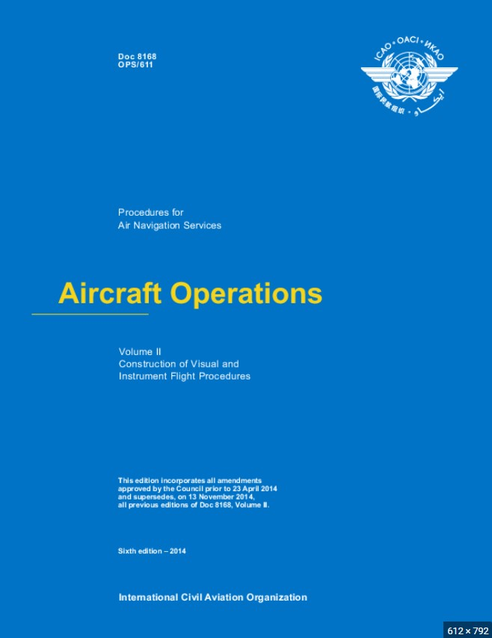
Nostoja EU asetuksien muutoksista
EU 2020/469 ilmaliikenteen hallinta- ja lennonvarmistuspalveluista
Lentomenetelmien suunnittelu luvanvaraiseksi, FPD
(flight procedure design) organisaatioilta
hyväksyntätodistus 27.1.2022 alkaen
Suunnittelukriteerit ICAO PANS-OPS
EU 2017/373 sekä EU 923/2012 SERA-asetuksen muutokset
Mm. lentotiedotuspalvelua koskeva lainsäädäntö tarkentunut EU-asetuksissa
  Muutoksia mm. AFIS-fraseologiaan, tavoitteena yhtenäistää EU alueella

Slide 5
Kiitos

